Slide 1
유유김
8주차 진행상황 발표(2024.10.24)
201901758 유승태

Slide 2
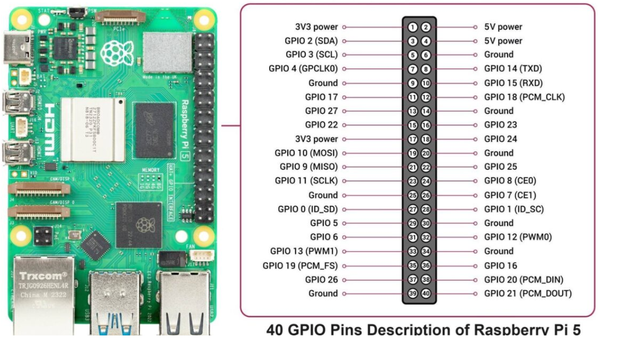
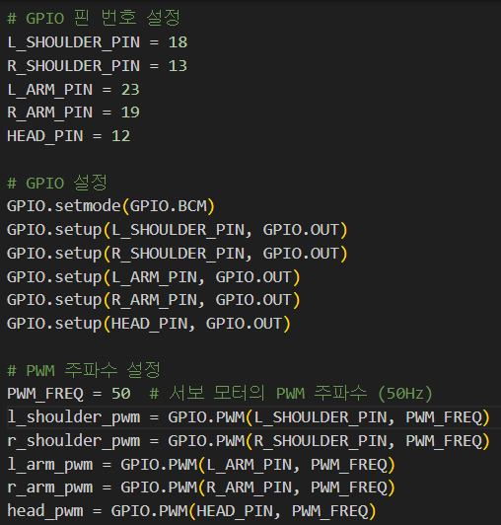
진행상황 – PIN SETUP

Slide 3
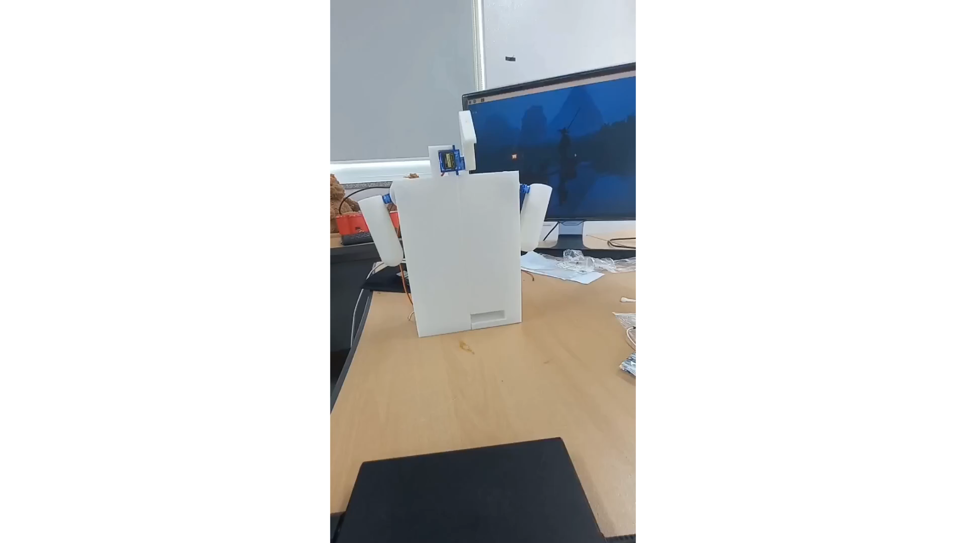
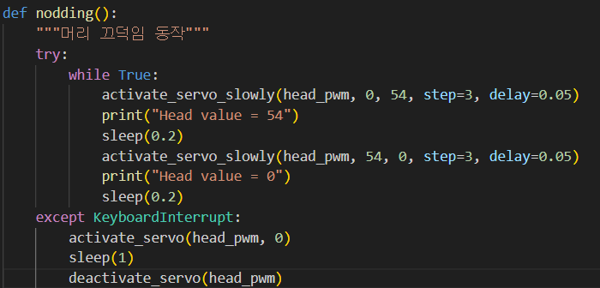
진행상황 – 고개 끄덕이기

Slide 4
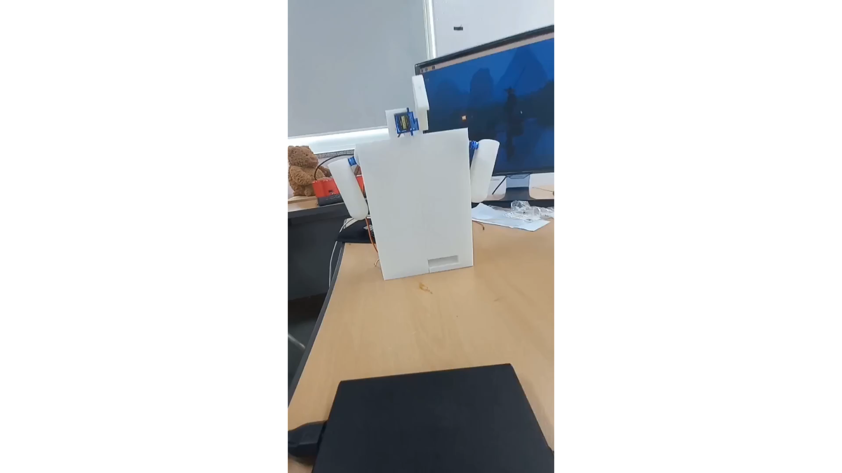
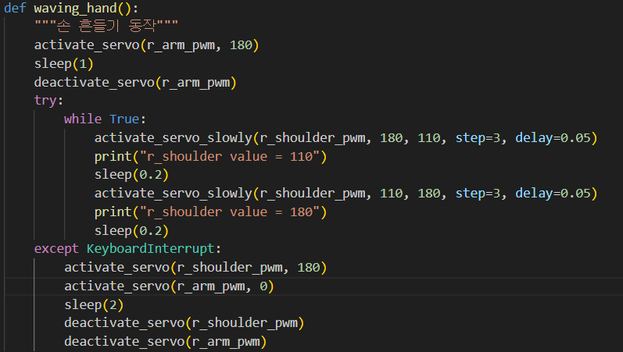
진행상황 – 손 흔들기

Slide 5
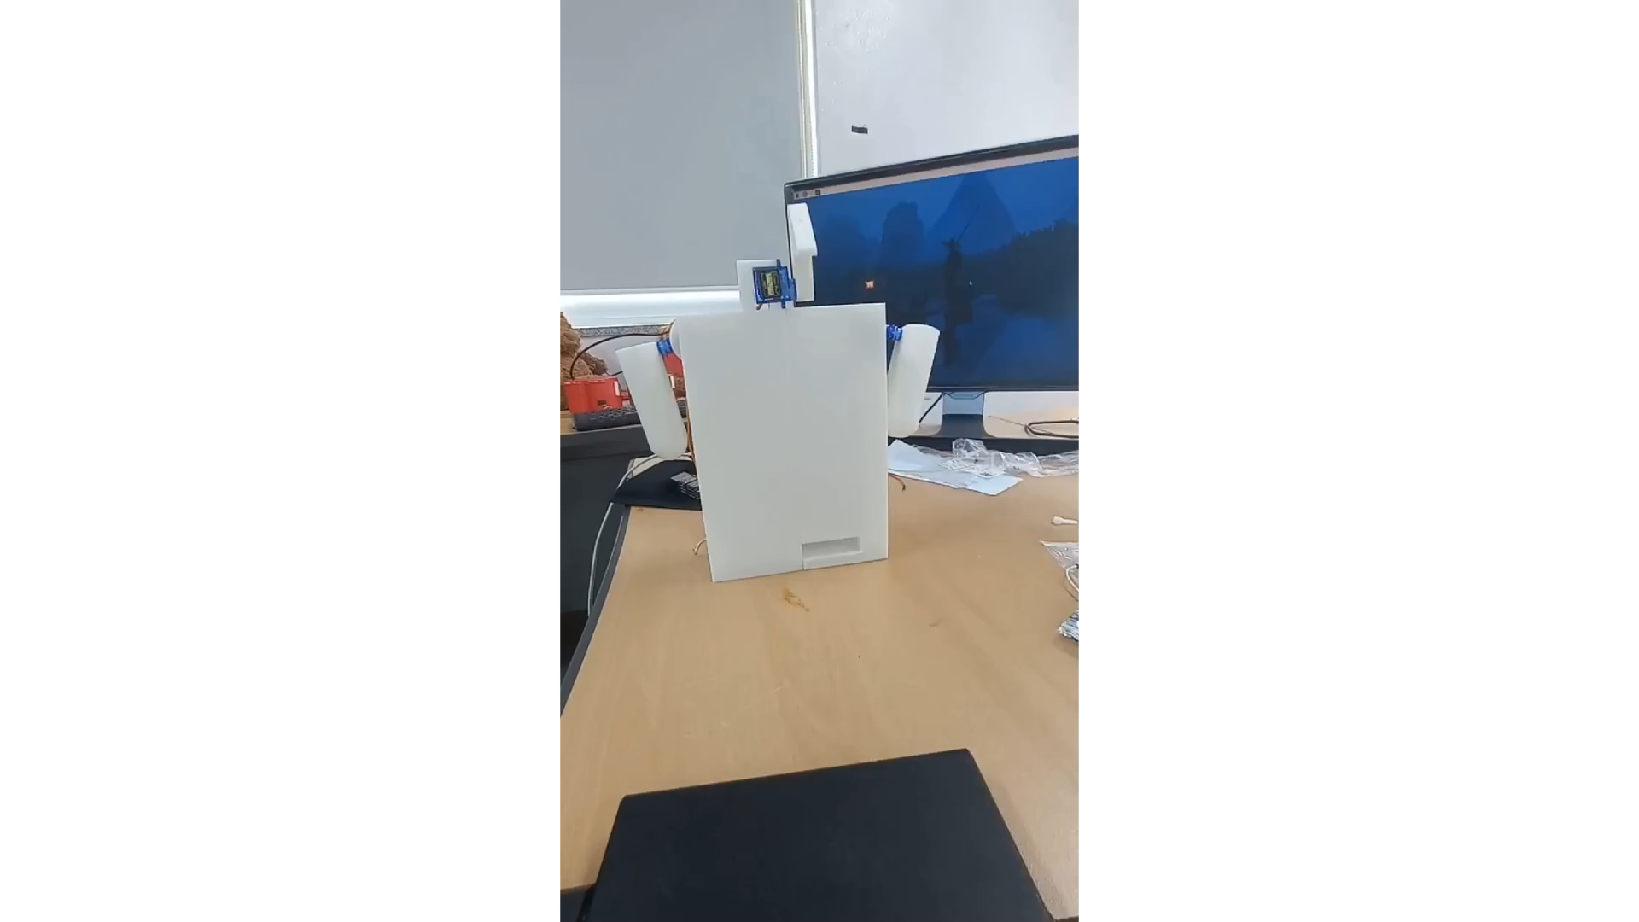
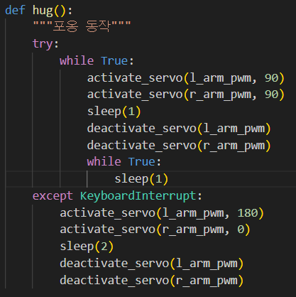
진행상황 – 허그

Slide 6
진행상황 – 이슈
인형 가동범위 이슈
인형 안에 팔 부분만 넣어 코드를 실행했을 때, 팔 부분의 천이 부족하여 예상 가동범위가 나오지 않음.
여분 인형의 천을 이용해 바느질하여 부족한 천의 면적을 늘릴 예정.

Slide 7
추후계획
인형 바느질
여분 인형의 천으로 천 면적 늘린 후 가동범위 테스트
전체 구조물 삽입
가동범위 테스트 완료 후, 전체 구조물 인형 내로 삽입
코드 병합
기존 코드와 병합
감정분류가 끝나면 코멘트 음성출력과 동시에 쓰레드를 생성하여 모터를 제어.
음성 출력이 종료되면 플래그를 이용하여 모터제어 종료.

